Slide 1


Ventas y rating de videojuegos entre 1990 y 2016
Alumnos: Néstor Diaz, Nahuel Facello, Miguel Silguero
COMISION 24425

Slide 2

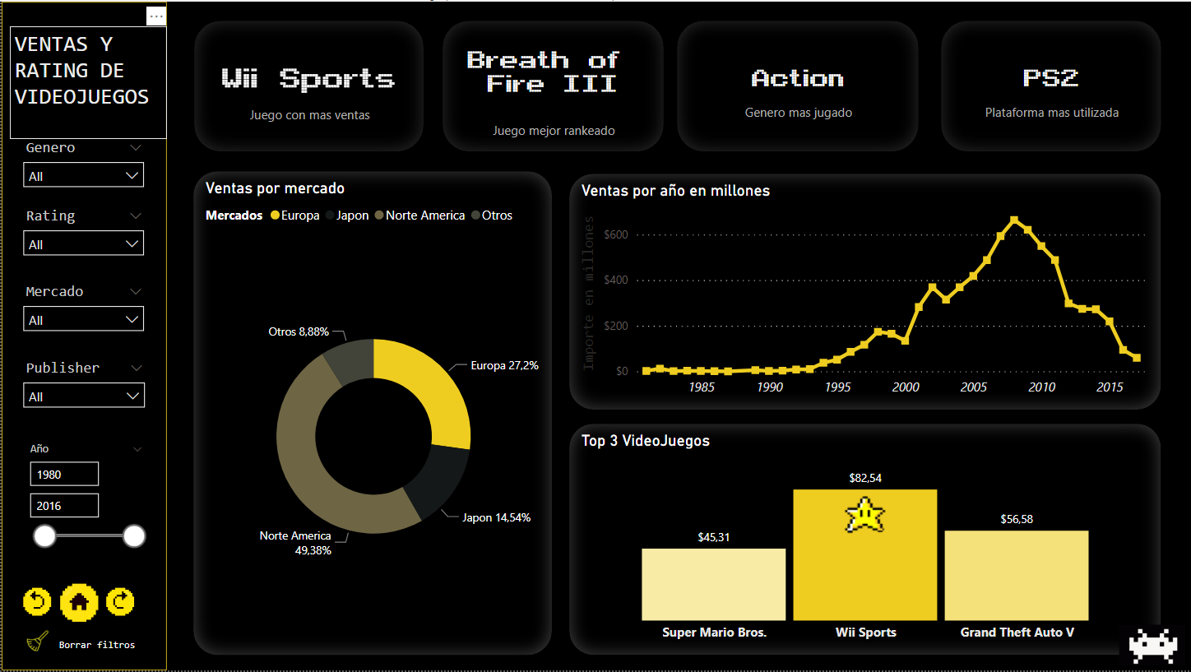
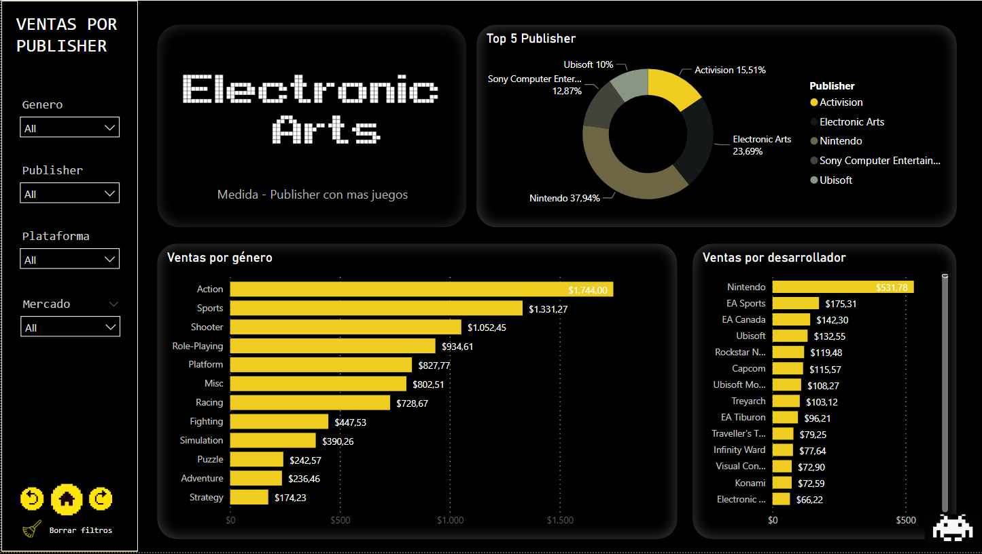
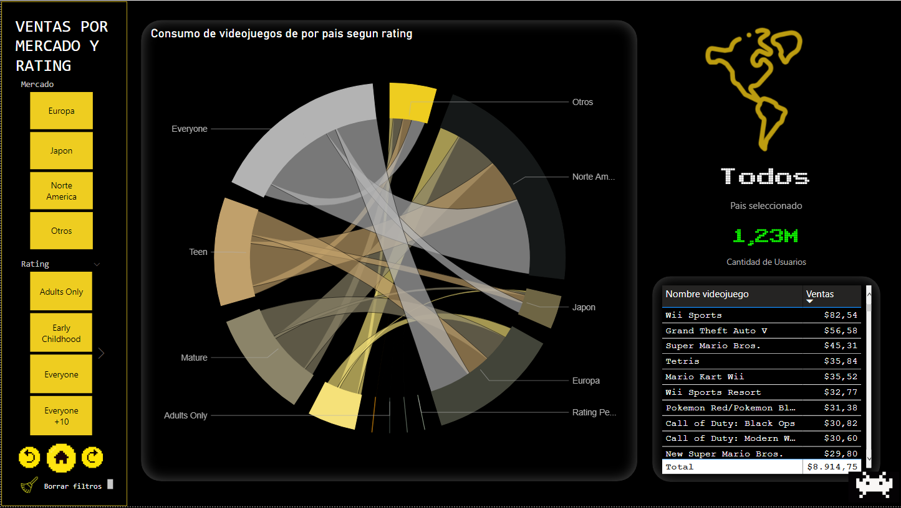
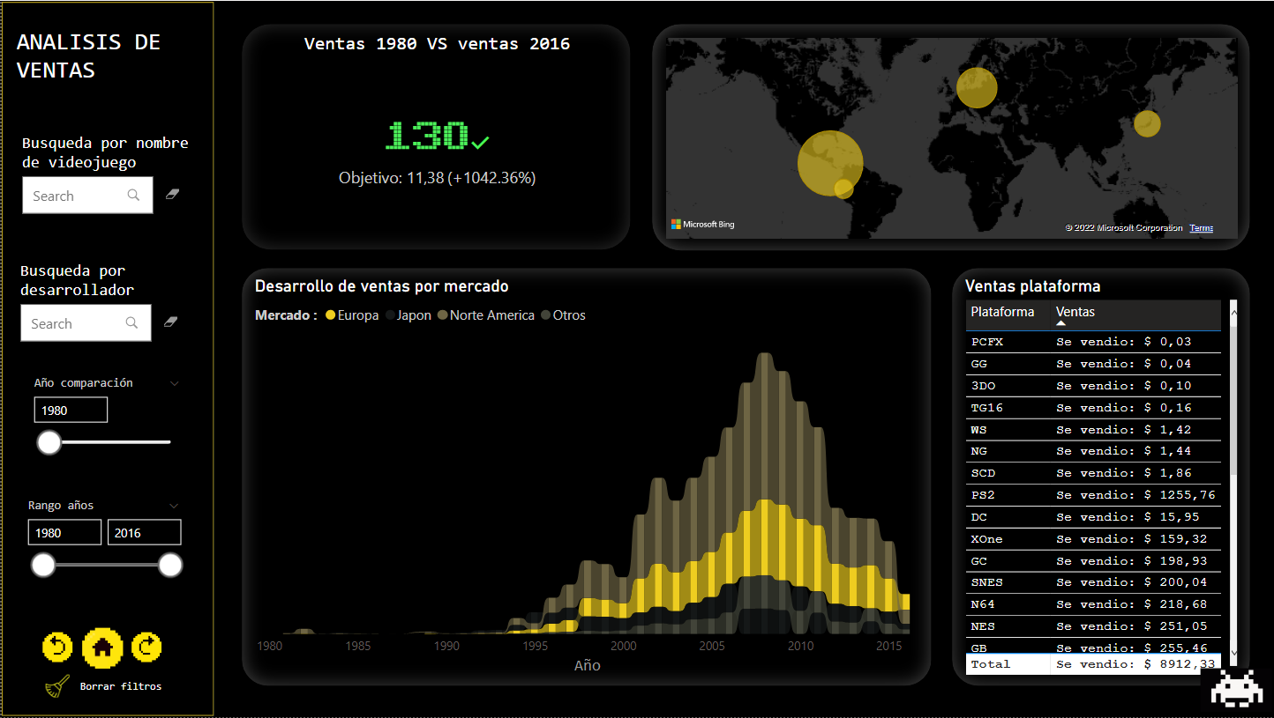
Ventas y rating de videojuegos
Para la inclusión en una plataforma de videojuegos online
Como equipo nos propusimos analizar qué tipos de plataformas son las más utilizadas para jugar videojuegos y ver cuáles son los géneros más valorados y vendidos. El objetivo es determinar juegos más vendidos y mejores rankeados en cada región para ofrecer una plataforma de videojuegos en linea. Ver la evolución de las ventas y los años de los mismos para asi tambien poder determinar el rango etario al que iría dirigido.

